Slide 1
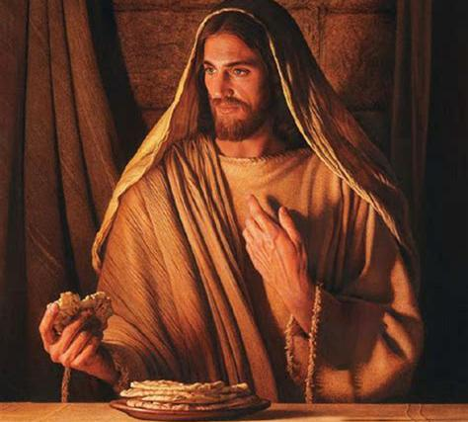
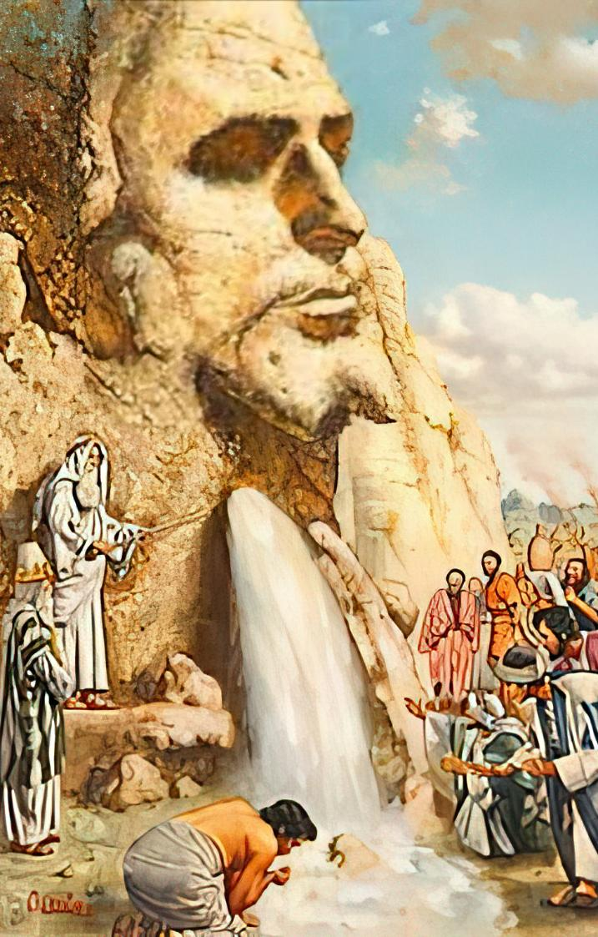
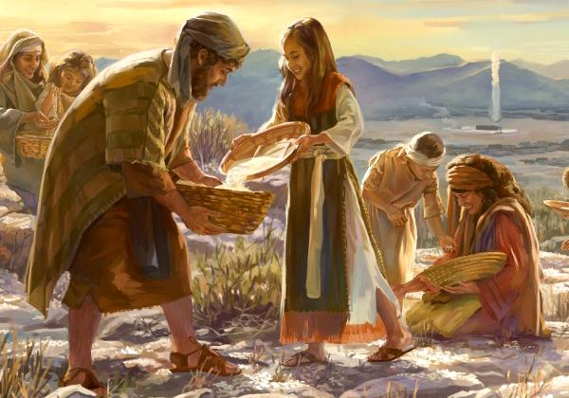
อาหาร และน้ำแห่งชีวิต
Lesson 7 for August 16, 2025

Slide 2
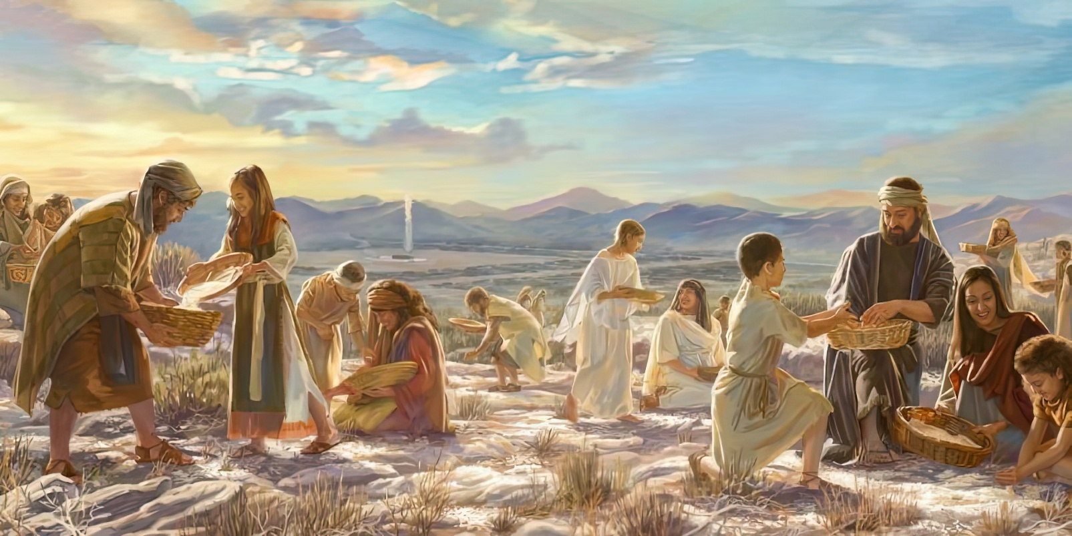

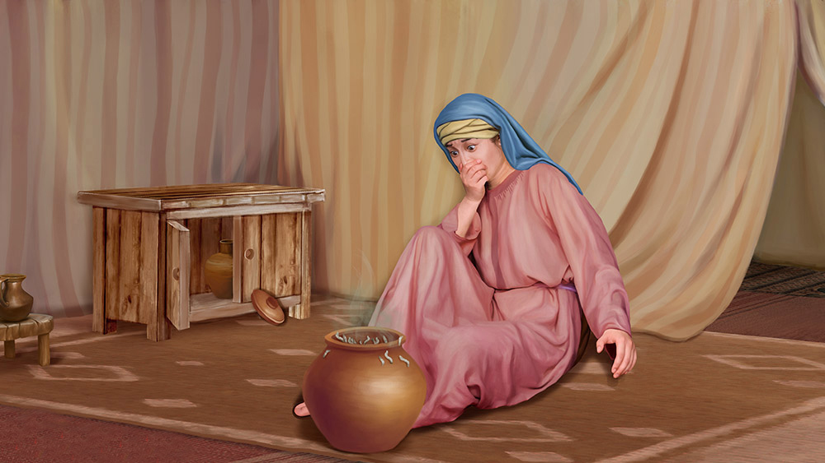
“พระ​ยาห์​เวห์​ตรัส​กับ​โมเสส​ว่า “พวก​เจ้า​จะ​ขัด​ขืน​บัญ​ญัติ​และ​กฎ​หมาย​ของ​เรา​นาน​สัก​เท่า​ไร? ดูสิ พระ​ยาห์​เวห์​ประ​ทาน​วัน​สะ​บา​โต​ให้​พวก​เจ้า เพราะ​ฉะนั้น​ใน​วัน​ที่​หก​พระ​องค์​ประ​ทาน​อาหาร​ให้​พอ​รับ​ประ​ทาน​สอง​วัน ใน​วัน​ที่​เจ็ด​นั้น​ให้​ทุก​คน​พัก​อยู่​ใน​ที่​ของ​ตน อย่า​ให้​ใคร​ออก​จาก​ที่​พัก​เลย” เพราะ​ฉะนั้น​ประชา​ชน​จึง​ได้​หยุด​พัก​ใน​วัน​ที่​เจ็ด” อพย. 16:28-30

Slide 3

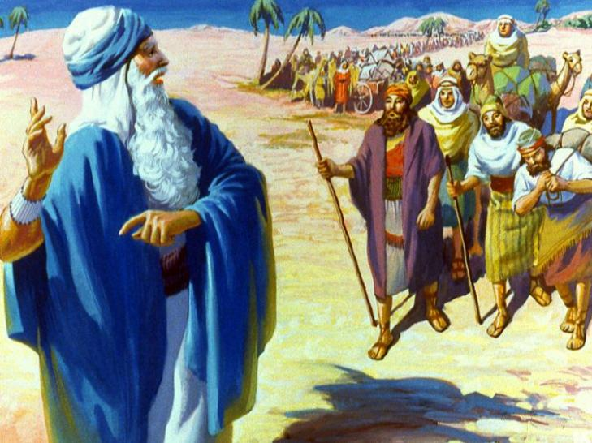
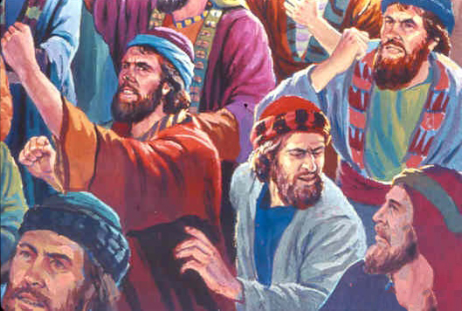
ในที่สุดพวกเขาก็ข้ามพรมแดนอียิปต์มาได้ ในที่สุดก็มาถึงเส้นทางสู่คานาอัน ดินแดนที่เปี่ยมล้นด้วยน้ำนมและน้ำผึ้ง
ตลอดสามวัน ทุกสิ่งดูเหมือนจะสมบูรณ์แบบ แต่เสบียงที่พวกเขามีกำลังจะหมดลง พวกเขาจะเลี้ยงดูผู้คนสองล้านคนในทะเลทรายได้อย่างไร?
เมื่อเห็นสัญญาณของปัญหาเริ่มแรก ผู้คนก็เริ่มบ่น พวกเขาอยากตายในอียิปต์มากกว่า! เห็นได้ชัดว่าศรัทธาของพวกเขาจำเป็นต้องเติบโตและเข้มแข็งขึ้น ดังนั้น พระเจ้าจึงประทานน้ำและอาหารให้พวกเขา ปกป้องพวกเขาจากศัตรู และช่วยให้พวกเขารวมตัวกัน
น้ำสะอาด (อพยพ 15:22-27)
อาหารจากสวรรค์ (อพยพ 16:1-36)
ศิลาที่โฮเรบ (อพยพ 17:1-7)
มือที่ถูกยกขึ้น (Exodus 17:8-16)
พระเจ้าทรงเป็นผู้นำพา (อพยพ 18:1-27)
อาหารและน้ำแห่งชีวิต: พระเยซู

Slide 4

“ประสบการณ์อันหลากหลายของชาวฮีบรูเปรียบเสมือนโรงเรียนแห่งการเตรียมความพร้อมสำหรับการเข้าไปสู่บ้านที่พระองค์ทรงสัญญาไว้ในคานาอัน พระเจ้าปรารถนาให้ประชากรของพระองค์ในยุคนี้ทบทวนด้วยใจถ่อมและจิตวิญญาณที่พร้อมจะรับการสั่งสอน เกี่ยวกับความยากลำบากที่ชาวอิสราเอลโบราณต้องเผชิญ เพื่อพวกเขาจะได้เรียนรู้ในการเตรียมตัวสำหรับคานาอันแห่งสวรรค์”
EGW (Patriarchs and Prophets, p. 293)

Slide 5


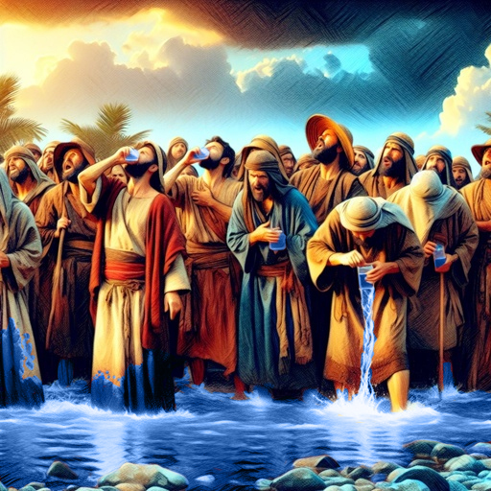
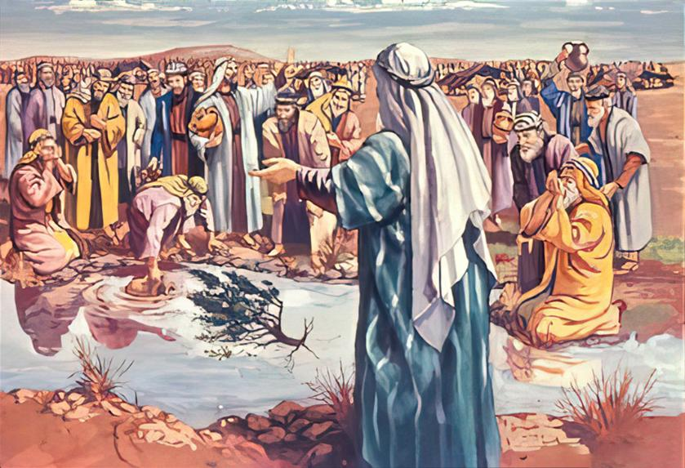
น้ำสะอาด
“เมื่อ​มา​ถึง​ตำ​บล​มา​ราห์ พวก​เขา​ก็​ดื่ม​น้ำ​ที่​ตำ​บล​มา​ราห์​นั้น​ไม่​ได้ เพราะ​น้ำ​ขม เพราะ​ฉะนั้น​จึง​ตั้ง​ชื่อ​ว่า​มา​ราห์” อพย. 15:23
หากพระเจ้าสถิตกับเรา สิ่งเลวร้ายจะเกิดขึ้นกับเราได้อย่างไร? นี่ดูเหมือนจะเป็นปรัชญาของชาวอิสราเอลหลังจากข้ามทะเลแดง
เมื่อพบว่าน้ำไม่ปลอดภัยสำหรับดื่ม พวกเขาจึงบ่นว่า “เราจะดื่มอะไรดี” (อพยพ 15:24) พระเจ้าสามารถชำระน้ำให้สะอาดก่อนที่พวกเขาจะมาถึงก็สามารถทำได้ แต่พระองค์ทรงรอจังหวะที่เหมาะสม
พระองค์ยังทรงขอให้โมเสสช่วยทำปาฏิหาริย์ โดยขอให้เขาตัดต้นไม้เพื่อให้น้ำใสสะอาด (อพยพ 15:25)
พระเจ้าทรงต้องการให้เรารับรู้ถึงการประทับอยู่ของพระองค์ รอคอยพระบัญชาของพระองค์ และร่วมมือกับพระองค์
หากชาวอิสราเอลปฏิบัติตามข้อกำหนดของพระเจ้า เชื่อฟังกฎหมายที่พระเจ้าประทานให้ พวกเขาจะมั่นใจได้ว่าจะได้รับการปกป้องจากความชั่วร้ายทั้งปวง (อพยพ 15:26)

Slide 6


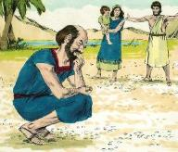
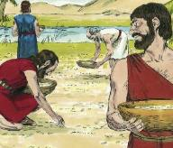
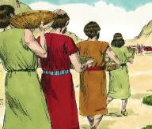
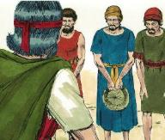
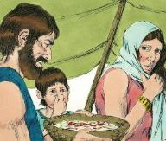
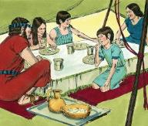
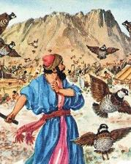
อาหารจากสวรรค์
“เมื่อ​ชน​ชาติ​อิส​รา​เอล​เห็น​จึง​พูด​กัน​ว่า “นี่​อะไร​หนอ?” เพราะ​พวก​เขา​ไม่​ทราบ​ว่า​เป็น​สิ่ง​ใด โม​เสส​จึง​บอก​พวก​เขา​ว่า “นี่แหละ เป็น​อาหาร​ที่​พระ​ยาห์​เวห์​ประ​ทาน​ให้​พวก​ท่าน​รับ​ประ​ทาน” อพย. 16:15
ความปรารถนาที่จะกินเนื้อสัตว์ทำให้อิสราเอลบ่นต่อโมเสสและอาโรน (อพยพ 16:2-3) แต่ที่จริงแล้วการบ่นของพวกเขานั้นเป็นการบ่นต่อพระเจ้าเอง (อพยพ 16:8) ปัญหาของพวกเขาคืออะไร?
อาหารจากสวรรค์นี้ เป็นสิ่งอัศจรรย์อย่างยิ่ง:
พวกเขาหลงลืมอดีต
พวกเขามองแต่เพียงแค่ความยากลำบากในปัจจุบันเท่านั้น
พวกเขาสูญเสียการระลึกถึงคำสัญญาในอนาคต
เมื่อดวงอาทิตย์ขึ้นสูง อาหารนี้จะละลายไป (อพย. 16:21)
สิ่งเหล่านี้จะเกิดขึ้นเหมือนกันเป็นเวลา 5 วัน (อพย. 16:16)
วันที่ 6 อาหารนี้จะตกลงมาเป็น 2 เท่า (อพย. 16:22)
หลังจากประทานนกกระทาให้พวกเขากิน พระเจ้าก็ประทานขนมปังให้พวกเขาเพียงพอสำหรับเลี้ยงพวกเขาทุกวัน... เป็นเวลา 40 ปี! (อพยพ 16:35)
วันเสาร์จะไม่มีอาหารตกลงมา (อพย. 16:26)
ถ้าเหลืออาหารไว้จนถึงวันรุ่งขึ้น จะเน่าเสียและมีหนอน
(อพย. 16:20)
แต่สำหรับวันศุกร์ถึงวันเสาร์ อาหารจะไม่เน่าเสีย
(อพย. 16:23-24)

Slide 7


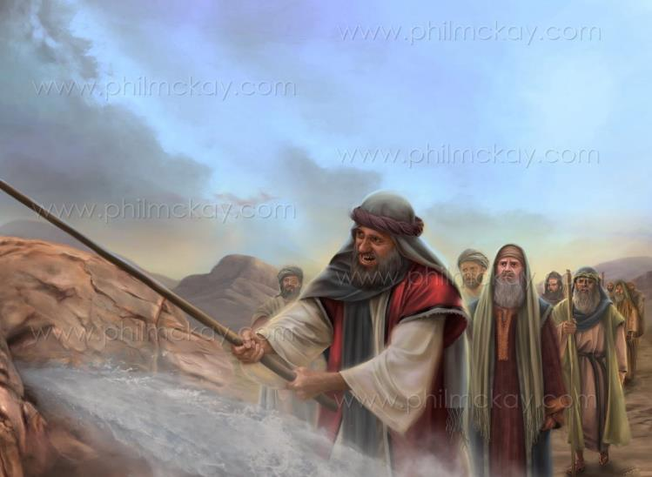
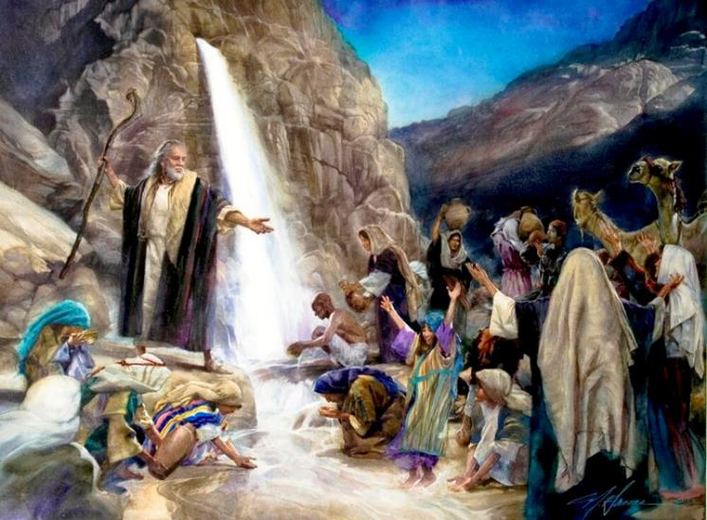
ศิลาที่โฮเรบ
“นี่แน่ะ เรา​จะ​ยืน​อยู่​ต่อ​หน้า​เจ้า​ที่นั่น บน​ศิลา​ที่​ภูเขา​โฮเรบ จง​ตี​ศิลา​นั้น แล้ว​น้ำ​จะ​ไหล​ออก​มา​ให้​ประชา​ชน​ดื่ม” โมเสส​ก็​ทำ​ดัง​นั้น​ต่อ​หน้า​ต่อ​ตา​พวก​ผู้​ใหญ่​ของ​อิส​รา​เอล” อพย. 17:6
พระเจ้าทรงอยู่ท่ามกลางพวกเราหรือไม่?” (อพยพ 17:7) พระเจ้าทรงส่งอาหารจากสวรรค์ให้พวกเขาทุกวันไม่ใช่หรือ? พวกเขามองไม่เห็นในเมฆหรอกหรือ?
ความไม่เชื่อที่ชาวอิสราเอลแสดงออกมานั้นน่าประหลาดใจ แต่เปาโลเตือนเราว่าอย่าตกอยู่ในความไม่เชื่อแบบเดียวกัน (ฮีบรู 3:12)
แม้พวกเขาจะไม่เชื่อ แต่พระเยซูเองทรงผ่าหินและประทานน้ำให้พวกเขาตลอดการเดินทาง พระองค์คือ “ศิลาฝ่ายวิญญาณที่ติดตามพวกเขาไป” (1 โครินธ์ 10:4)
สำหรับพวกเขา ซึ่งเช่นเดียวกับเรา พระคริสต์ทรงเป็นแหล่งกำเนิดแห่งชีวิตและผู้ประทานชีวิตนิรันดร์

Slide 8

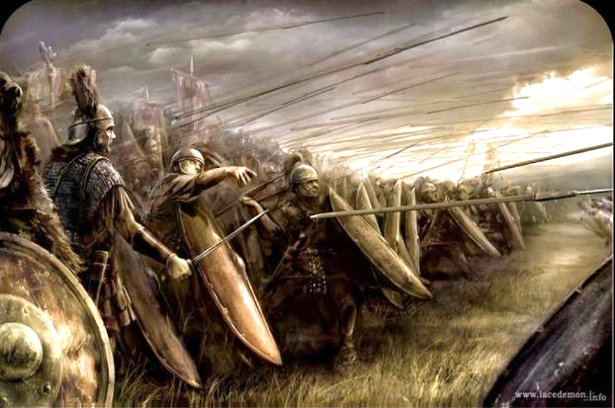
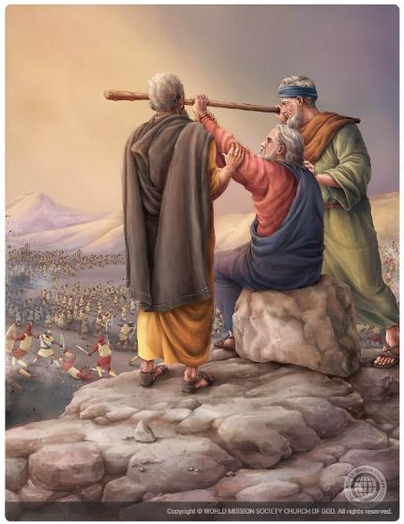
การยกมือขึ้น
“เวลา​นั้น คน​อา​มา​เลข​ยก​มา​รบ​กับ​คน​อิส​รา​เอล​ที่​เร​ฟี​ดิม” อพย. 17:8
ขณะที่พวกเขาเดินทางผ่านทะเลทราย ชาวอามาเลขได้โจมตีอิสราเอล และโมเสสขอให้โยชูวาปกป้องพวกเขา ขณะที่เขา อาโรน และเฮอร์ ขึ้นไปบนภูเขาพร้อมกับ “ไม้เท้าของพระเจ้า” (อพยพ 17:8-10)
ทำไมชาวอามาเลขถึงโจมตี?
พวกเขาได้ยินสิ่งที่พระเจ้าทรงกระทำในอียิปต์ แต่ต่างจากชาวคานาอันคนอื่นๆ พวกเขาไม่กลัว พวกเขาเยาะเย้ยพระเจ้าและท้าทายพระองค์ด้วยการโจมตีประชากรของพระองค์ เพียงเพื่อพิสูจน์ว่าพวกเขาแข็งแกร่งกว่าพระองค์ (อพยพ 17:16)
ตราบใดที่โมเสสยกไม้เท้าของพระเจ้าขึ้น อิสราเอลก็ชนะ แต่เมื่อแขนของเขาอ่อนล้า อิสราเอลก็พ่ายแพ้ (อพยพ 17:11)
ถึงเวลาแล้วที่ผู้นำคนอื่นๆ จะต้องแบกภาระในการกระทำ อาโรนและเฮอร์สนับสนุนโมเสสและช่วยให้เขาทำให้พระราชกิจของพระเจ้าสำเร็จลุล่วง จึงสามารถเอาชนะศัตรูได้ (อพยพ 17:12)

Slide 9


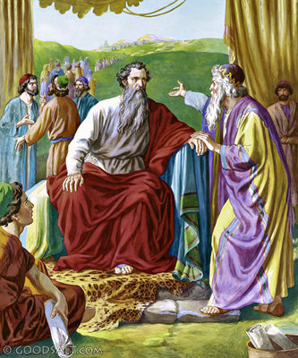
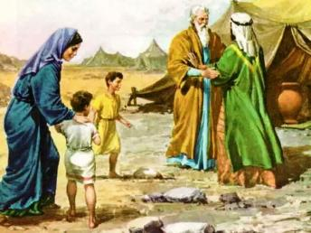
พระเจ้าผู้ให้คำแนะนำ
“ยิ่ง​กว่า​นั้น จาก​ประชา​ชน​ทั้ง​หมด ท่าน​จง​มอง​หา​คน​ที่​มี​ความ​สามารถ ที่​ยำ​เกรง​พระ​เจ้า ที่​ไว้​ใจ​ได้ และ​ที่​เกลียด​สิน​บน จง​แต่ง​ตั้ง​คน​อย่าง​นี้​ไว้​เหนือ​พวก​เขา เป็น​ผู้​ปก​ครอง​คน​พัน​คน​บ้าง ร้อย​คน​บ้าง ห้า​สิบ​คน​บ้าง สิบ​คน​บ้าง” อพย. 18:21
เมื่อเห็นหมายสำคัญที่พระเจ้าทรงประกาศให้แก่โมเสส เยโธรพร้อมด้วยสิปโปราห์และบุตรชายของเขาจึงไปพบโมเสสที่โฮเรบ (อพยพ 3:12; 18:1-5)
ถึงแม้เยโธรจะไม่ใช่ชาวอิสราเอล แต่เขาก็เคารพบูชาพระเจ้า ดังนั้น หลังจากได้รับรายงานจากโมเสสเกี่ยวกับเหตุการณ์ที่เกิดขึ้นในอียิปต์แล้ว ท่านก็สรรเสริญพระเจ้าและถวายเครื่องบูชาแด่โมเสส (อพยพ 18:8-12)
วันรุ่งขึ้น หลังจากเห็นโมเสสพิพากษาประชากรทั้งหมดเพียงลำพัง ท่านก็ให้คำแนะนำอันชาญฉลาดแก่โมเสส นั่นคือ แบ่งหน้าที่ความรับผิดชอบให้แก่กันและกัน (อพยพ 18:17-23)
โมเสสยอมรับพระวจนะของพระเจ้าอย่างถ่อมตนในคำแนะนำนี้ ดังนั้น ท่านจึงเชื่อฟังคำแนะนำของพ่อตาและเลือกคนที่สามารถรับผิดชอบได้
ผู้คนเหล่านั้นจะต้องมีลักษณะนี้ (อพย. 18:21):
เคารพเชื่อฟังพระเจ้า
สามารถไว้วางใจได้
เกลียดสินบน

Slide 10


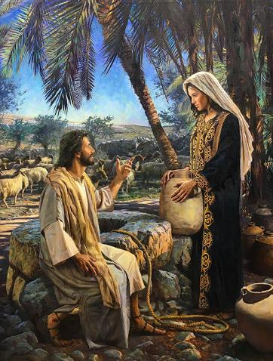
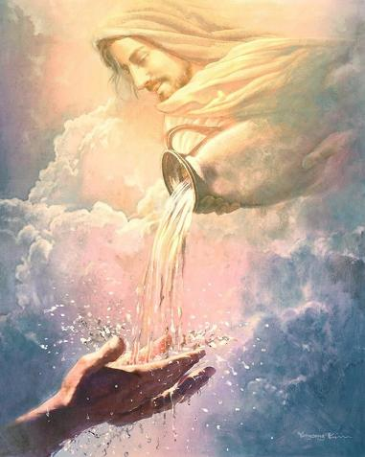
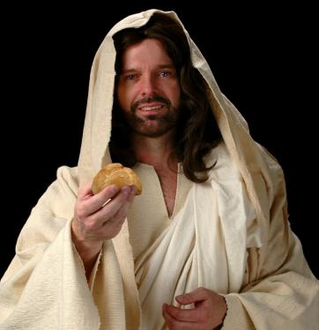
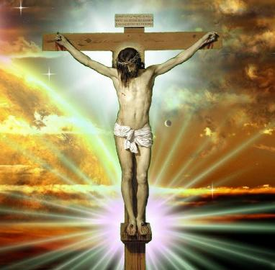
อาหารและน้ำแห่งชีวิต
“เรา​เป็น​อาหาร​ดำ​รง​ชีวิต​ซึ่ง​ลง​มา​จาก​สวรรค์ ถ้า​ใคร​กิน​อาหาร​นี้ คน​นั้น​จะ​มี​ชีวิต​นิรันดร์ และ​อาหาร​ที่​เรา​จะ​ให้​เพื่อ​ชีวิต​ของ​โลก​นั้น​ก็​คือ​เลือด​เนื้อ​ของ​เรา”” ยน. 6:51
เปาโลบอกเราว่าเรื่องราวการอพยพถูกเขียนขึ้นเพื่อสั่งสอนเรา กล่าวคือ เรื่องราวเหล่านี้นำมาประยุกต์ใช้ในชีวิตฝ่ายวิญญาณของเรา (1 โครินธ์ 10:1-11)
เรื่องราวเหล่านี้เตือนเราให้ระวังความโลภ การบูชารูปเคารพ การผิดประเวณี การล่อลวงพระเจ้า และการนินทา
ยิ่งไปกว่านั้น พระเยซูทรงนำเรื่องราวเกี่ยวกับน้ำจากศิลาและอาหารจากสวรรค์มาใช้กับพระองค์เองโดยเฉพาะ
พระองค์คือผู้ประทานน้ำแห่งชีวิต ซึ่งเป็นสัญลักษณ์ของพระวิญญาณบริสุทธิ์ (ยอห์น 4:14; 7:37-39) พระองค์เป็นผู้เดียวเท่านั้นที่สามารถสนองความกระหายภายในของเราเพื่อสันติสุข ความยินดี และความสุข
พระเยซูตรัสว่าพระองค์คืออาหารแท้ที่ลงมาจากสวรรค์ อาหารนั้นคือเนื้อของพระองค์เอง (ยอห์น 6:51) มันคือพระกายของพระองค์ ซึ่งถูกแตกหักบนไม้กางเขนเพื่อนำความรอดมาสู่ทุกคนที่ “กิน” มัน นั่นคือการยอมรับพระองค์เป็นพระผู้ช่วยให้รอดและมีความสัมพันธ์กับพระองค์ทุกวัน มีเพียงพระคริสต์เท่านั้นที่สามารถสนองความกระหายและความหิวทางวิญญาณของเราได้

Slide 11

“พระผู้ไถ่ของโลกทรงทราบถึงความจำเป็นของทุกจิตวิญญาณ เมื่อเราถูกกดขี่และอ่อนล้า พระองค์ทรงทราบ และพระองค์คือผู้ที่ประทานความสดชื่นฝ่ายวิญญาณ จงทูลขอจากพระองค์ จงเฝ้าอธิษฐาน แล้วคำอธิษฐานนั้นจะมาถึง พระเยซูทรงเป็นอาหารแห่งชีวิต ที่ต้องรับประทานทุกวัน พระองค์ทรงเป็นน้ำแห่งชีวิตแก่จิตวิญญาณที่แห้งผากและอ่อนล้า และทุกคนสามารถมีส่วนในพระคุณของพระองค์ได้
บ่อเก็บน้ำของโลกมักจะว่างเปล่า แอ่งน้ำของโลกจะเหือดแห้ง แต่ในพระคริสต์ทรงเป็นบ่อน้ำพุอันมีชีวิต ซึ่งเราสามารถตักน้ำจากบ่อนั้นได้อย่างต่อเนื่อง ไม่ว่าเราจะตักน้ำและให้แก่ผู้อื่นมากเพียงใด ความอุดมสมบูรณ์จะยังคงอยู่ ไม่มีอันตรายใดๆ จากการที่น้ำนั้นหมดลง เพราะพระคริสต์ทรงเป็นตาน้ำแห่งความจริงที่ไม่มีวันหมดสิ้น”
EGW (The Signs of the Times, April 22, 1897)

